Slide 1
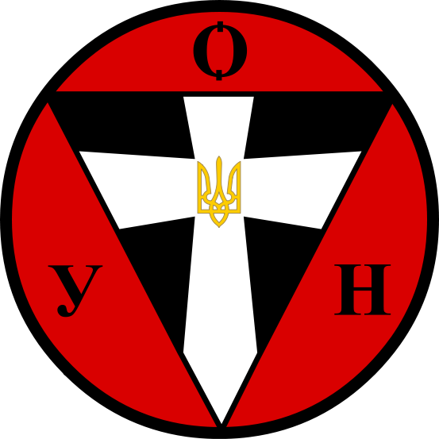
Підготував : учень 11 – Б класу
Підволочиської гімназії
Ім. Івана Фран
Червеняк Дмитро
Презентація на тему:
“Діяльність та структура Української повстанської армії”

Slide 2

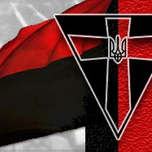
1929 р. - створення на I Kонгресі у Відні Організації Українських Націоналістів (ОУН).
Мета організації: визначалося відновлення Української Самостійної Соборної Держави на всіх українських етнографічних землях.
Шлях до мети: пролягав через національну революцію. Розчарування у соціалістичних та ліберальних ідеалах, що призвели до поразки української революції 1917-1920 р., зумовлює орієнтацію новоствореної організації на цінності передусім національні (формування сильної політичної еліти, національна солідарність, опора на власні сили і т.д, наводнений націоналістичними ідеями. Керівним органом був Провід Українських Націоналістів (ПУН) на чолі з полковником армії УНР Євгеном Коновальцем.

Slide 3
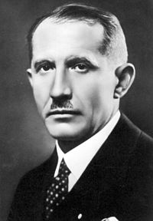
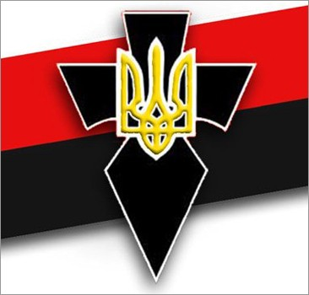
У перше десятиліття існування попередниця ОУН - Українська Військова Організація (УВО) спрямувала свою діяльність головним чином проти польської влади, що провадила на етнічних українських теренах дискримінаційну політику з елементами етноциду і відповідно розглядалася українцями як окупаційна. 1934 року польська поліція заарештувала декількох провідних діячів ОУН, у тому числі Степана Бандеру і протримала їх в ув'язненні до початку Другої світової війни. Москва, спостерігаючи розвиток українського націоналістичного руху на західних землях, теж не залишається бездіяльною. У 1938 р. радянський агент П. Судоплатов підступно вбиває в терористичному акті у Роттердамі провідника ОУН полковника Є. Коновальця, що мало драматичні наслідки для ОУН, яка з цього часу втрачає єдність.
Євген Коновалець

Slide 4
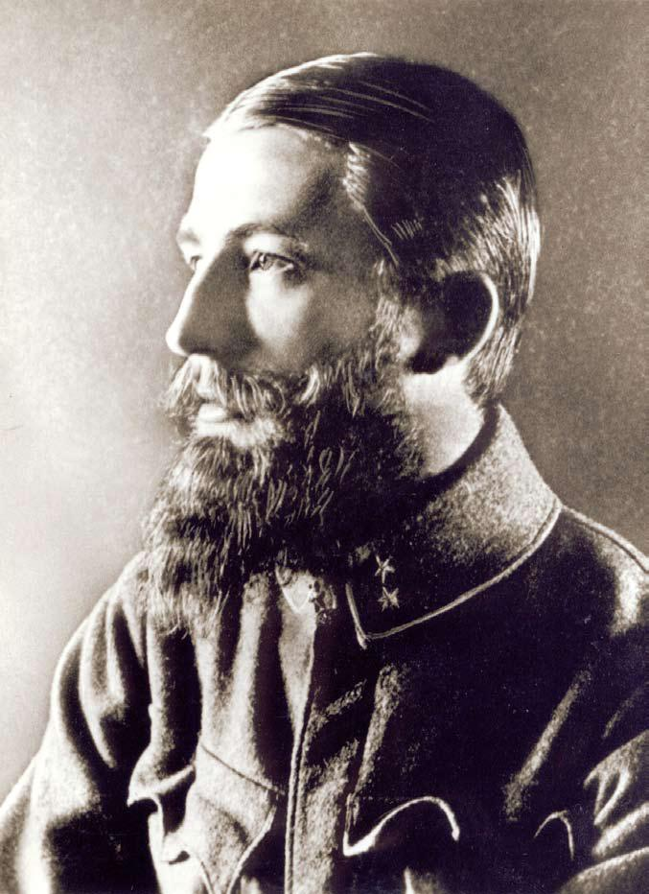
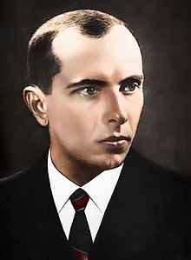
Найбільшу роль у конфлікті відіграла проблема української співпраці з німцями, яку по-різному бачили старші і молодші члени ОУН. Компромісу не було знайдено, і незабаром утворюється фактично дві різних ОУН: ОУН(м) - "мельниківці" на чолі з Андрієм Мельником, затвердженим на другому конгресі у Римі 1939 р., і ОУН(б) - "бандерівці" з Степаном Бандерою на чолі проводу (революційного), затвердженим на другому (надзвичайному) конгресі у Кракові у квітні 1941 р. Остання називає себе ОУН (р - революційна), а пізніше - ОУН-СД (самостійників-державників). Конфлікт пережив війну і триває до цього часу.
Андрій Мельник
Степан Бандера

Slide 5
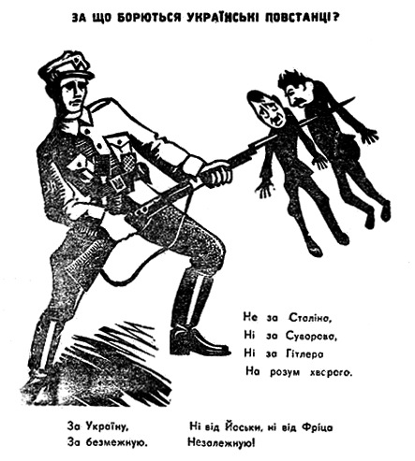
На той момент очевидною неминучість війни на Сході, оскільки протиприродний союз Гітлера й Сталіна не міг тривати довго. ОУНівські діячі логічно розцінюють цю майбутню війну як єдиний шанс для України повернути собі державність,і у Німеччині вбачають природнього і навіть неминучого союзника проти створеного несправедливого політичного ладу, за якого не знайшлося місця для держави багатомільйонного українського народу.
Досить поширеними були германофільські настрої (політична орієнтація України на Німеччину виникла ще у часи, коли ні фашизму, ні нацизму навіть не існувало), ностальгічні спогади про відносно затишне "життя за цісаря" і жива пам'ять про підтримку кайзерівською Німеччиною української самостійної держави. З іншого боку більшовики встигли зарекомендувати себе в краю як середньовічні дикуни, репресувавши лише за півроку 10% населення.

Slide 6
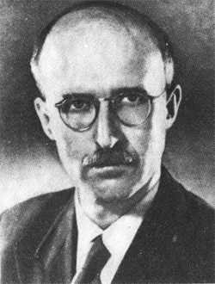
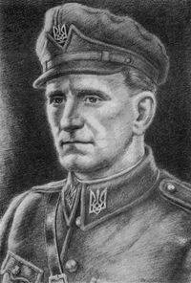
Державотворчі плани було втілено у життя негайно, щойно німецька армія перетнула західний кордон сталінської імперії. 30 червня 1941 р. у Львові ОУН(б) проголосила створення Української Самостійної Держави, доручивши формування уряду Ярославові Стецькові. Забезпечення акції було покладено на батальйон "Нахтігаль" (під командуванням сотника Романа Шухевича), (разом з батальйоном "Роланд" під командою майора Євгена Побігущого). Реакція німецької верхівки на цю визначну для українського народу подію остаточно розвіяла усі ілюзії ОУН(б) щодо можливості порозуміння українського визвольного руху з німецькими "визволителями". Степана Бандеру і Ярослава Стецька було заарештовано і депортовано до Берліну, а звідти - до концентраційного табору Заксенгаузен, після відмови відкликати Акт відновлення Української Держави. У концтаборі вони перебували до вересня 1944 р. Організація переходить у підпілля і розпочинає підготовку до збройного опору і повстання проти німців. Німецька СД звітує до Берліну, "що носієм ворожих течій між українцями є, як і раніше, група Бандери".
Ярослав Стецько
Роман Шухевич

Slide 7
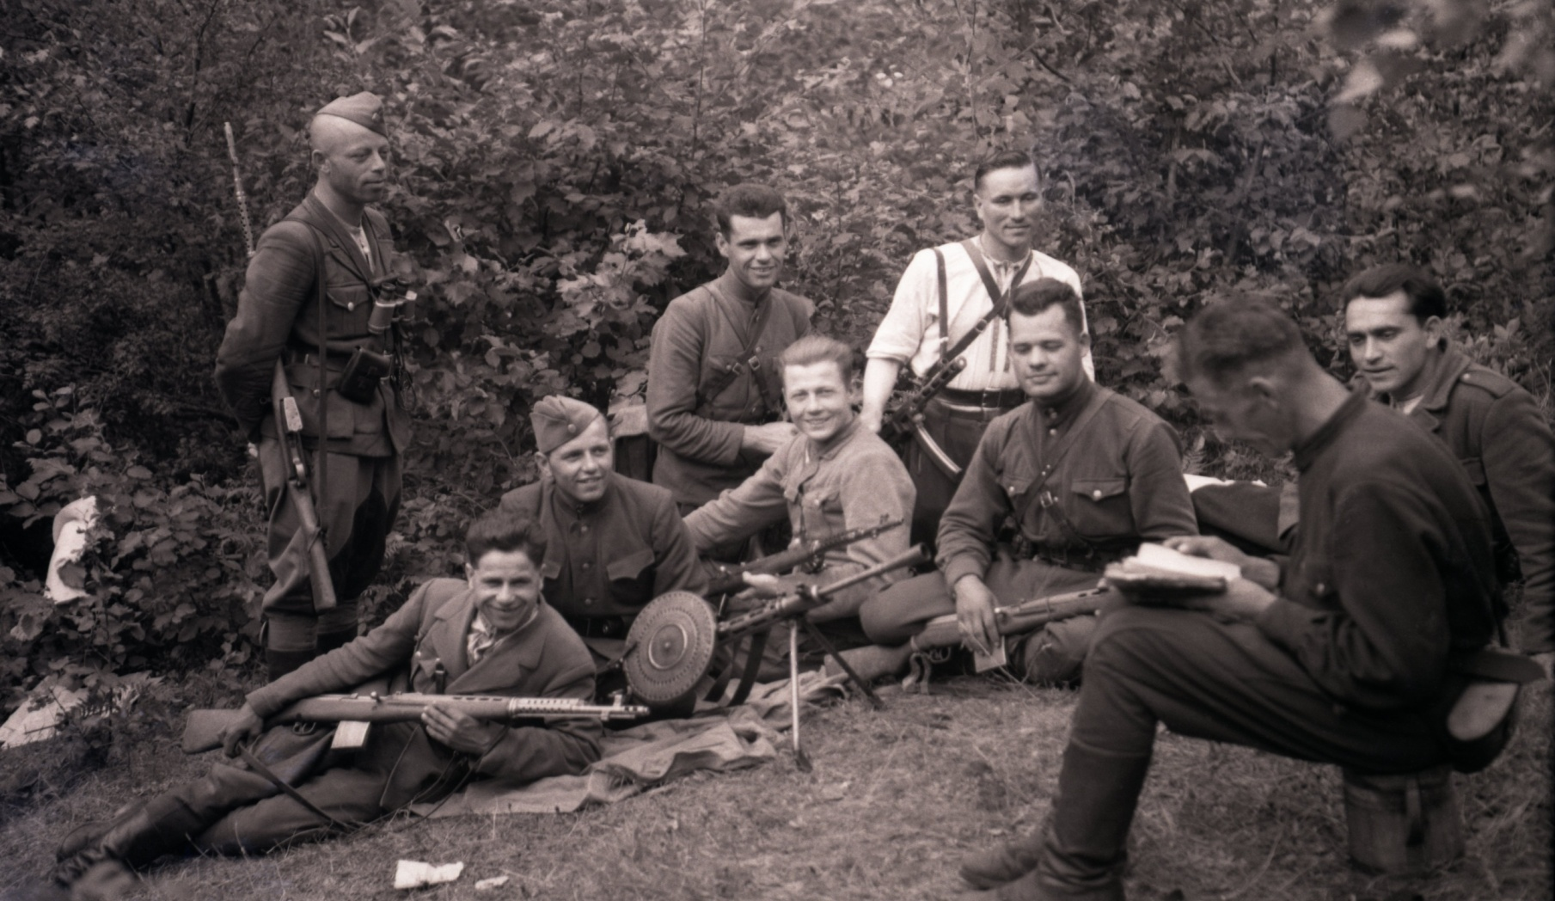
ОУН(м) засудила радикалізм Бандери у питанні проголошення державності і виявила схильність до більш гнучкої політики, вважаючи відкриту конфронтацію з німецькою потугою несвоєчасною і шкідливою для національних інтересів. Мельниківці формують у Києві Українську Національну Раду та видають газету "Українське Слово". Але німецькі репресії не оминають і це націоналістичне угрупування. У грудні 1941 р. членів Ради було заарештовано, частину з них страчено у Бабиному Яру. Сам Мельник до січня 1944 р. перебував під домашнім арештом у Берліні, а потім - у концтаборі Заксенгаузен. У кінці війни Андрій Мельник знову очолив ОУН.

Slide 8
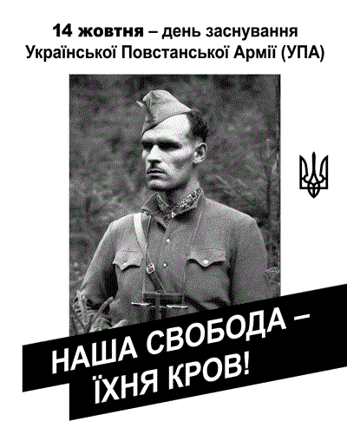
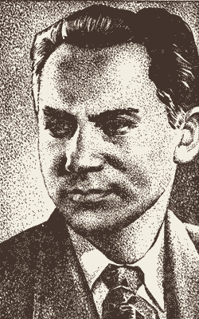
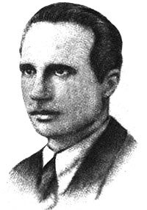
Офіційною датою створення Української Повстанської (Повстанчої) Армії вважається 14 жовтня 1942 р. - козацьке свято Покрови - коли Сергієм Качинським було сформовано перший відділ УПА під егідою ОУН(б), але реально окремі українські націоналістичні збройні формування існували вже від початку війни (і навіть раніше - "вовки" Василя Сидора проти поляків). Так, своєю назвою УПА завдячує збройному формуванню вже згадуваного поліщука Боровця УПА "Поліська Січ", що діяло на Поліссі та Волині від початку війни проти більшовиків, підтримуване німцями, а згодом і проти самих німців. Але на цей момент дії проти німців ще не набули значного масштабу, атакувалися переважно засоби зв'язку, транспортні шляхи, господарські об'єкти тощо.
Тарас Боровець
Василь Сидор

Slide 9
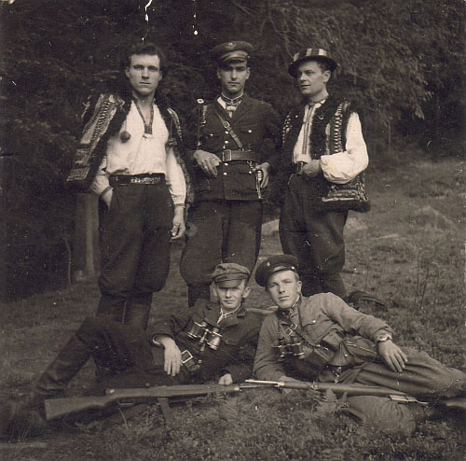
Навесні з ініціативи ОУН(б) почалася консолідація усіх націоналістичних сил, що діяли на окупованих теренах.
Етапи процесу консолідації:
1. Не дивлячись на труднощі, на кінець літа до УПА вже було приєднано мельниківські повстанські загони і залишки УНРА (Українська Народна Революційна Армія).
2. УПА поповнилася за рахунок української поліції, що з німецької служби у більшості своїй перейшла до лав повстанців.
3. До УПА також масово переходили колишні полонені Червоної Армії, з яких німці творили допоміжні "східні батальйони" (литовські, грузинські, азербайджанські, узбецькі, татарські...), притулок тут знаходили і євреї, що рятувалися від геноциду. Наприкінці 1943 р. кількість інтернаціональних бійців, з яких творилися національні відділи УПА (всього 15 відділів), сягнула 10 тис. За даними П. Мірчука, на 1944 р. кожний п'ятий вояк УПА був неукраїнського походження. Медичний персонал було представлено значною мірою лікарями-євреями.

Slide 10
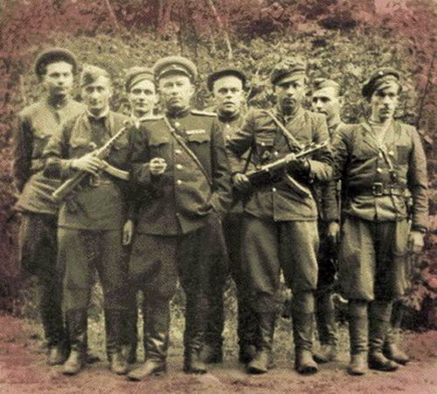
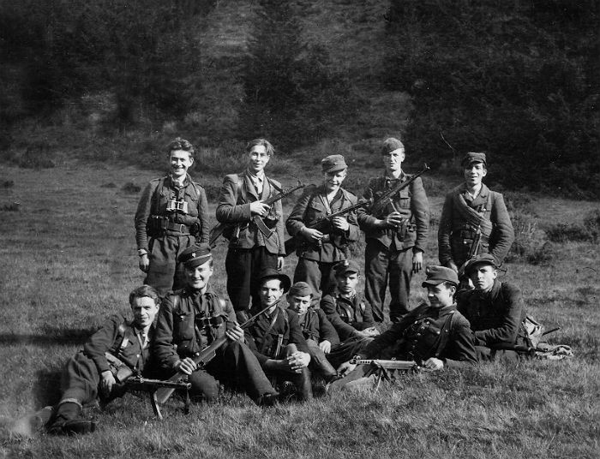
З ініціативи командування УПА було створено Українську Головну Визвольну Раду (УГВР), яка з того моменту і очолила визвольну боротьбу. Силою УПА являлася також і політична платформа: вона включала гасло самостійності України та боротьбу за основні громадські права, за демократію, за рівні права меншин і за співпрацю з іншими поневоленими народами проти нацизму і більшовизму.
Збройне протистояння УПА німцям починається від лютого 1943 р. нападом на німецьку залогу у містечку Володимирець і звільненням ув'язнених, а ще наприкінці січня зафіксовано напад на в'язницю в Дубні одного з відділів ОУН(м). Одночасно продовжуються дії УПА і проти червоних партизанів. Головною подією стало вбивство повстанцями у травні шефа німецьких штурмових партійних відділів Віктора Лютце, а у 1944 р. - смертельне поранення совєтського генерала Ватутіна, комадувача І "Українського" фронту. Окрім безпосередніх бойових дій УПА активно втручається у адміністративно-господарське життя окупованих територій: організує саботажні акції, ліквідує німецькі "лігеншафти", сформовані на місці колгоспів, відбиває українських "остарбайтерів", що вивозяться до Німеччини, а у самій Німеччині ОУН від імені українського уряду веде пропаганду і організує підпільні повстанські групи у таборах у середовищі совєтських воєннополонених українського походження...
У квітні 1943 р. повстанцями вже контролювалася майже уся сільська місцевість Волині і Поділля. У травні німці розпочинають масштабні наступальні операції проти УПА. В той же час Активізується УПА також на Житомирщині та Київщині, у чорнобильських лісах, у Галичині. Німці відповідають масштабними репресіями: у одній лише Галичині восени 1943 р. німцями було страчено понад півтори тисячі членів ОУН і УПА. За голову провідника ОУН(б) Миколи Лебедя гестапо призначило нагороду в 50 тис. німецьких марок.

Slide 11
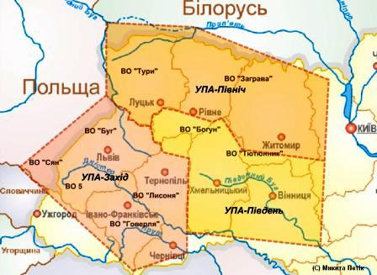
З літа 1943 р. УПА змушена вести боротьбу на два фронти - проти червоних партизанів і проти німців. А навесні 1944 р. відбуваються і перші бої з регулярними радянськими частинами. На додачу у цей період досягає своєї кульмінації кривавий конфлікт з поляками за українську Волинь, без якої останні у шовіністичному запамороченні не уявляли собі повноцінної польської держави. Через партизанський характер боротьби у конфлікт неминуче було втягнуто цивільне населення, що призвело до десятків тисяч жертв з обох сторін. Таким чином, західні землі стають ареною боротьби чотирьох взаємоворожих сил за володіння цим регіоном. З них усіх лише українські повстанці боролися на своїй землі.

Slide 12
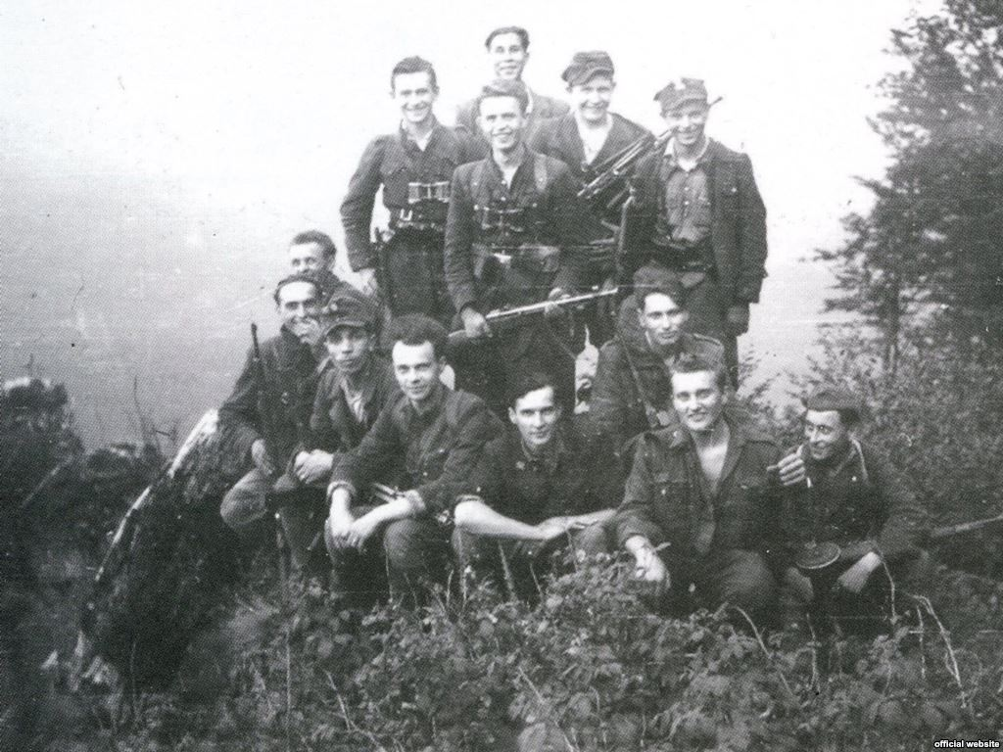
Протягом усього часу протистояння населення піддається шаленій пропаганді протилежного змісту ворогуючих сторін. У цих обставинах Головною командою УПА було здійснено у березні 1944 р. спробу порозуміння, але усі вони закінчувалися нічим, оскільки українська сторона послідовно висувала вимогу відновлення після війни незалежної української держави, про що противник не хтів нічого слухати.

Slide 13
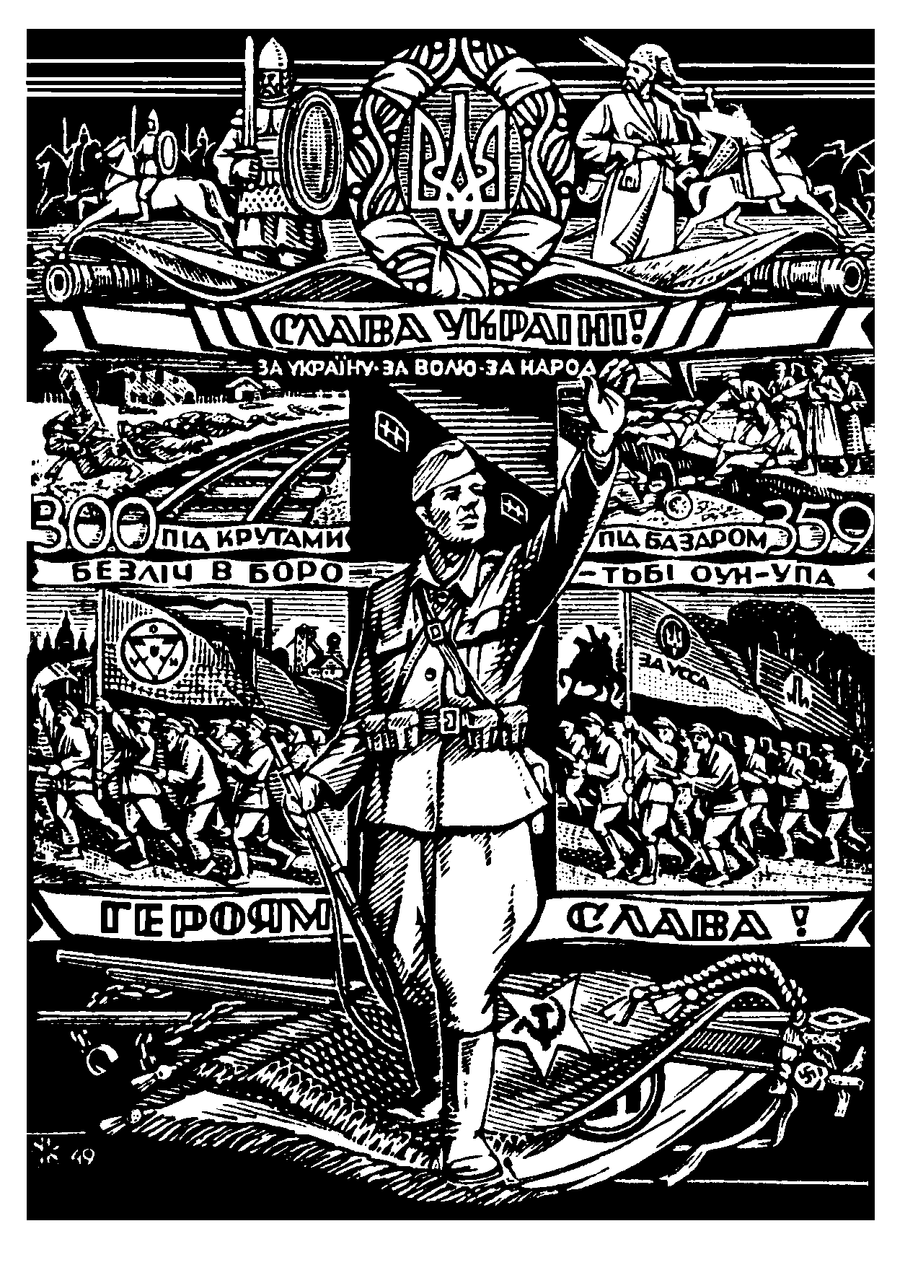
Влітку 1944 р. склад УПА відчутно поповнюється за рахунок дивізії "Галичина", розбитої під Бродами.
З літа 1945 р. бойові дії переносяться у Галичину і на Буковину, але боротьба не припиняється і на Волині. Більшість політичних і збройних акцій УПА були спрямовані проти нищівних дій радянських адміністративно-каральних органів, зокрема, проведення масової мобілізації, заборони УГКЦ і масового ув'язнення священників, депортації місцевого цивільного населення, запровадження колгоспів, конфіскації хліба у селян у 1947 р., що викликала новий голод на Сході. Командуванням УПА розроблялися плани створення загону особливого призначення УПА-Схід, який мав пробитися в околиці Києва для організації масових антисовєтських виступів.

Slide 14
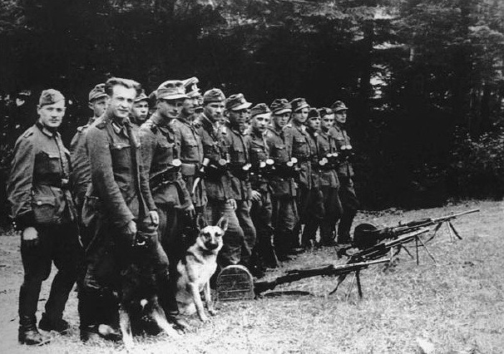
У 1946 р. московське керівництво ставить завдання "очистити" територію України від українських повстанців силами Червоної Армії, прикордонних військ, МВД і МГБ. Москва стягла до регіону, за підрахунками підпілля, 585 тис. війська, переважно НКВД, що на кілька порядків перевищувало сили повстанців. Доходили до маскараду з перевдяганням у "бандерівців", випалювання лісів, часом разом з прилеглими селами, затруєнням озер і криниць,поширенням на чорному ринку отруйних протифозних уколів. Не кажучи вже про застосування заборонених розривних куль, розстріли полонених і профанацію могил загиблих.
Вже в 1945 р. на території Західної України діяло 156 фальшивих "загонів УПА" у складі 1783 осіб.

Slide 15
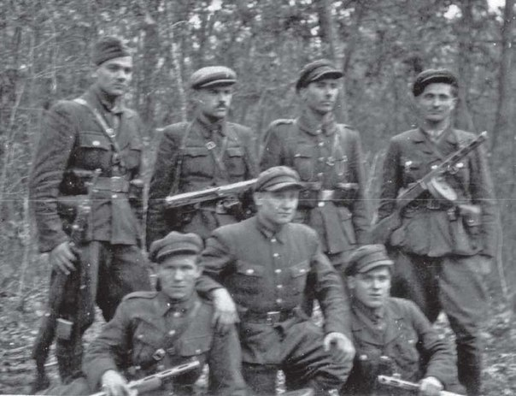
У 1946-1947 рр. ОУН і УПА фактично зливаються у єдину формацію і називаються "збройним підпіллям ОУН-УПА". УПА здійснюють рейди територіями сусідніх держав з пропагандистською метою - інформування місцевого населення про мету боротьби українських націоналістів, про змагання за свободу й незалежність Української Держави, а також викриття справжнього обличчя комуністичного режиму. Відділи УПА ведуть боротьбу проти польсько-радянського терору і примусової депортації українського населення до СССР, так званої "деукраїнізації”.
Весною 1947 р. на Лемківщині УПА було вбито заступника міністра оборони Польщі генерала Кароля Сверчевського, чим скористалося польське комуністичне керівництво для проведення запланованої раніше акції Вісла. Після реалізації комуністами цієї злочинної акції УПА втрачає матеріальну базу для своєї діяльності і інформаційну та моральну підтримку населення.
Відкритий і організований збройний опір припиняється, а після загибелі у 1950 р. у сутичці з частинами НКВД головнокомандувача генерала Шухевича УПА припиняє існування як єдина військова формація.

Slide 16
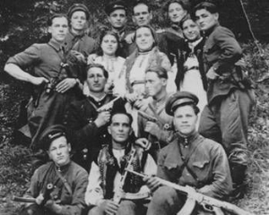
Весною 1947 р. на Лемківщині УПА було вбито заступника міністра оборони Польщі генерала Кароля Сверчевського, чим скористалося польське комуністичне керівництво для проведення запланованої раніше акції Вісла. Після реалізації комуністами цієї злочинної акції УПА втрачає матеріальну базу для своєї діяльності і інформаційну та моральну підтримку населення.
Відкритий і організований збройний опір припиняється, а після загибелі у 1950 р. у сутичці з частинами НКВД головнокомандувача генерала Шухевича УПА припиняє існування як єдина військова формація.
Попри все, окремі загони УПА продовжували боротьбу до травня 1954 р.(1955 р.), коли було захоплено у полон нового голокомандувача полковника Василя Кука-Коваля. Та й після цього деякі зберігали боєздатність аж до кінця 50-х років, а останній партизан Ілько Оберишин погодився вийти з лісу тільки у 1991 р., після проголошення незалежності України.

Slide 17
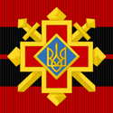

Члени УПА на еміграції відзначилися у народному повстанні в 1956 р. в Угорщині, загинувши у боях проти радянських окупаційних військ у Будапешті. Придушення радянським режимом угорської революції за мовчазної згоди Заходу розвіяло останні надії націоналістичного підпілля на визволення України збройним шляхом.
Вбивство в 1959 р. у Мюнхені агентом КГБ провідника ОУН Степана Бандери стало страшним ударом для українського націоналістичного руху
Після закінчення Другої світової війни ООН було створено Міжнародний військовий Трибунал,. Його засідання відбувалися з 20 листопада 1945 року по 1 жовтня 1946-го років. Використовуючи своє становище, СРСР передає слідчій комісії Трибуналу 26 томів із підібраними матеріалами, в яких звинувачувались ОУН і УПА. Слідча комісія Трибуналу вивчила не тільки матеріали, подані більшовиками, а всі документи німецьких архівів. Висновок був оголошений про те, що ОУН УПА не була у війні ворогом людства, а навпаки - вона була воюючою стороною проти нацизму, боролася за незалежність свої держави - України. Відмову про визнання УПА агресором було затверджено резолюцією Генеральної Асамблеї ООН від 11 грудня 1946 року

Slide 18
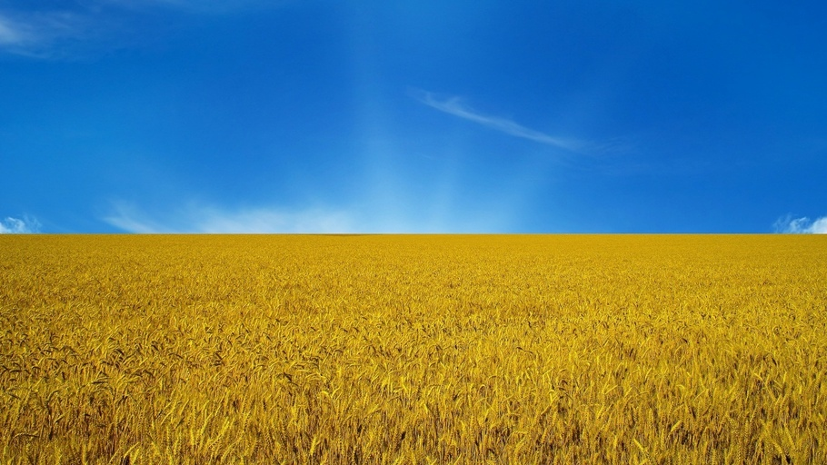
Дякую за увагу!!!

